Slide 1

침몽도시: 루시드 다이버
Lucid Divers
P0 제안서
익스트랙션으로 되찾는 기억,
다시 인간으로 돌아오는 다이버들
Team REMnants · 2026.06
침몽도시: 루시드 다이버 · Team REMnants
01

Slide 2

PART 0 · FIRST IMPRESSION
한 줄 피치
꿈에 침식된 도시에서 다이버의 기억을 회수하고,
그들이 괴이로 변질되기 전에 현실로 되돌리는
서브컬처 PvE 익스트랙션 액션 RPG
PvE 익스트랙션
캐릭터 구원 서사
기억 회수형 애착 보상
침몽도시: 루시드 다이버 · Team REMnants
02

Slide 3
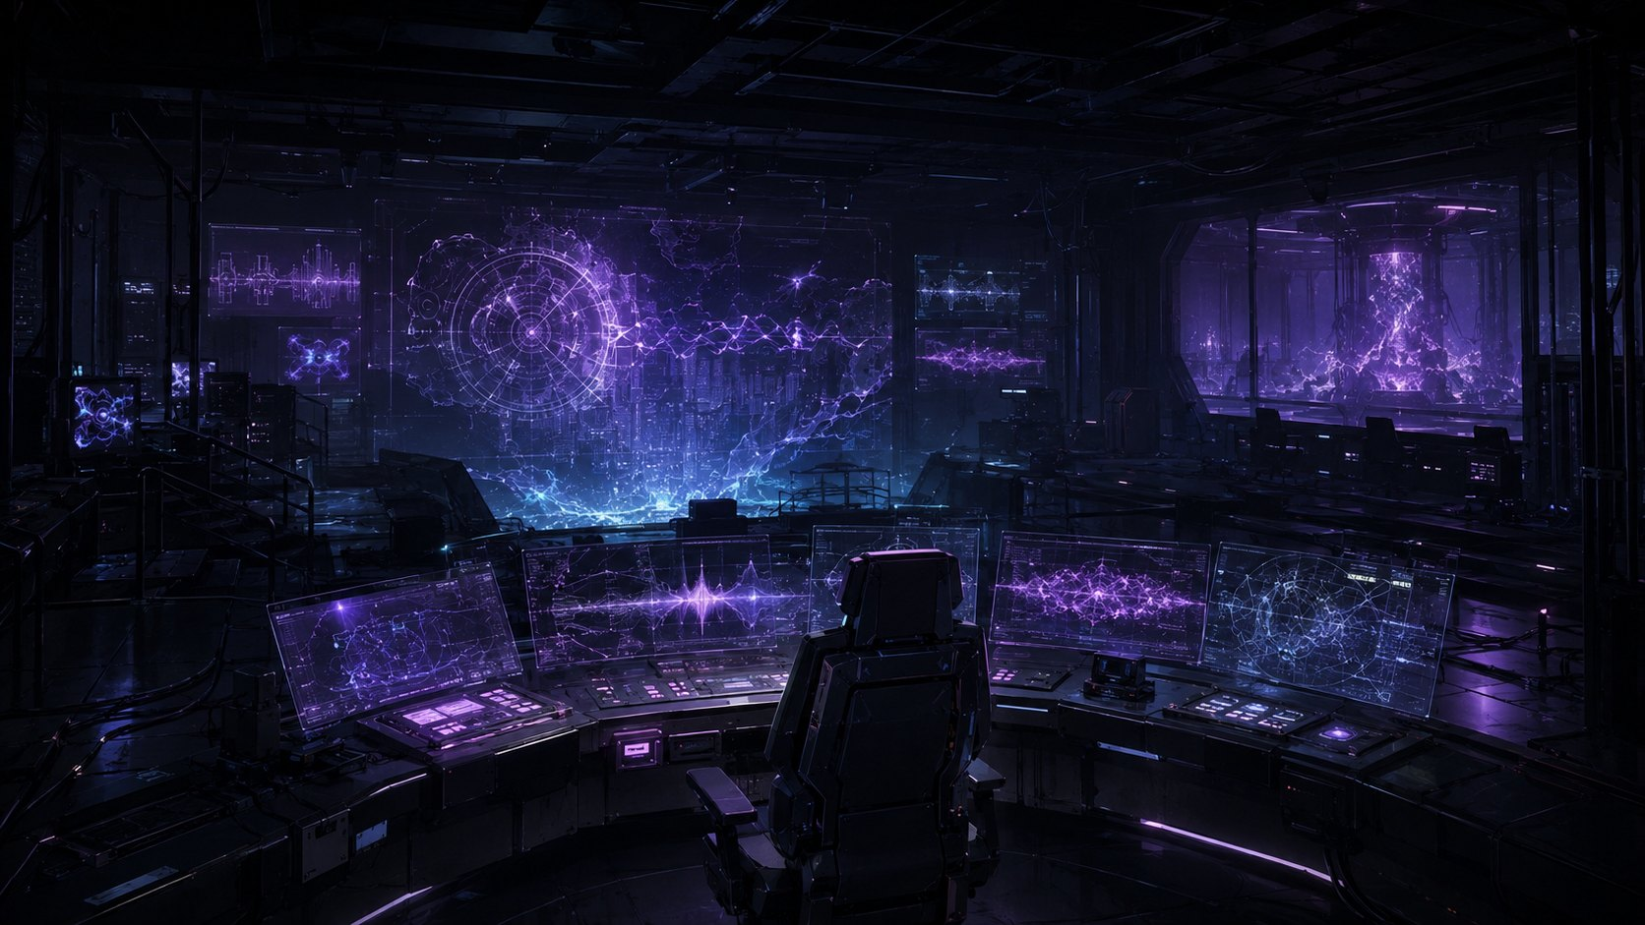
다이버는 잊는다.
관제사는 기록한다.
그리고 다시, 구하러 들어간다.
플레이어의 목적은 파밍이 아니라, 잊힌 귀환 신호를 다시 붙잡는 것이다.
침몽도시: 루시드 다이버 · Team REMnants
03

Slide 4
PROJECT SUMMARY
프로젝트 요약
항목
내용
장르
2.5D 탑다운 PvE 익스트랙션 액션 + 서브컬처 캐릭터
플랫폼
PC 프로토타입 / Unity 기반
핵심 검증
익스트랙션 보상이 캐릭터 구원 보상으로 전환되는가
목표 감성 / 메인 키비주얼
P0는 완성형 게임이 아니라,
“핵심 루프가 작동하는지”를 증명하는 버티컬 슬라이스다.
P0 범위
채린 1명 · 단일 세션 · 결과 정산 · 로비 복귀
침몽도시: 루시드 다이버 · Team REMnants
04

Slide 5
PART 1 · 세계관과 플레이어 목적
침몽도시란 무엇인가
실패한 귀환과 잃어버린 기억을 반복 재생하는 꿈의 재난 구역
• 현실과 꿈이 겹쳐진 도시 구역
• 현실 무기는 무력화, 꿈속 무장만 유효
• 탈출 실패 시 강제 각성
• 반복 실패 시 기억과 자아 손상
• 구조받지 못한 다이버는 괴이로 변질
침몽도시: 루시드 다이버 · Team REMnants
05

Slide 6
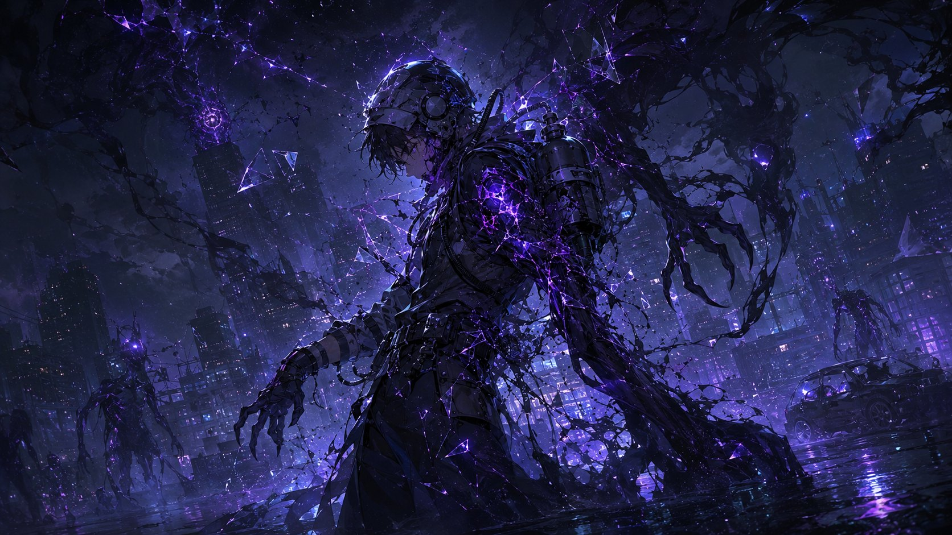
WORLD SETTING
다이버란 무엇인가
다이버는 꿈속 무장을 사용할 수 있는 생존자이지만,
동시에 침몽도시에 삼켜질 위험이 가장 큰 사람들이다.
구조하지 못한 다이버는 기억과 자아를 잃고,
끝내 침몽도시 안에서 플레이어를 위협하는 괴이로 변질된다.
침몽도시: 루시드 다이버 · Team REMnants
06

Slide 7
PLAYER ROLE
관제사는 누구인가
REMnants 소속 링크 관제사 · 귀환 신호를 붙잡는 사람
귀환 신호
감지
실패 로그
기록
링크 유지
다이버가 잊어버린 실패와 구조의 기록을
유일하게 기억하는 사람.
침몽도시: 루시드 다이버 · Team REMnants
07

Slide 8
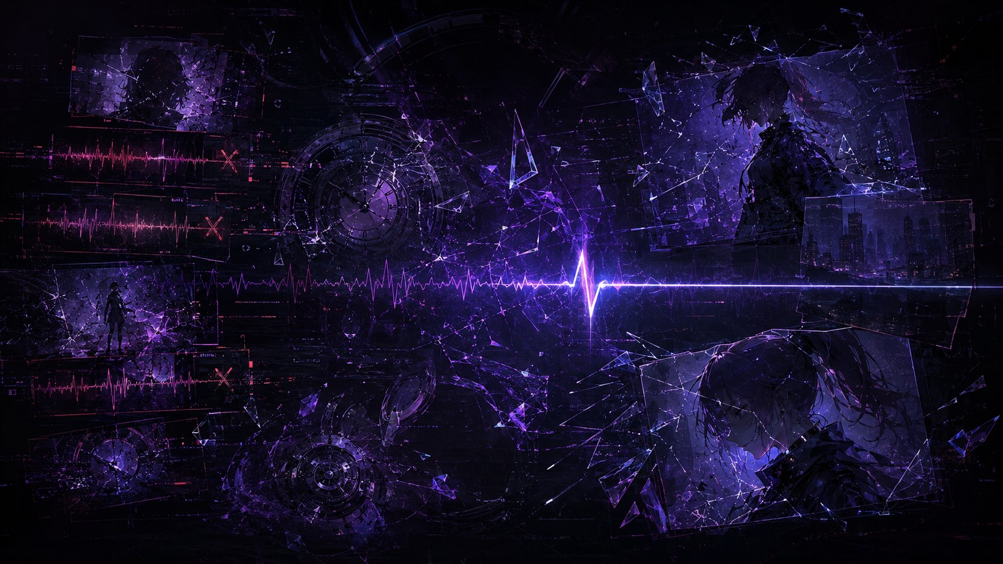
WHY THE PLAYER MUST ACT
관제사의 책임은 어디서 오는가
착해서 구하는 것이 아니라, 외면하면 사라지는 신호를 유일하게 들을 수 있기 때문이다.
다이버는
실패를 잊는다
침몽도시는
기억을 삼킨다
관제 로그만
남는다
관제사는
다시 들어간다
다이버들이 사라지는 순간을 들었고,
그 기록을 가진 유일한 사람.
침몽도시: 루시드 다이버 · Team REMnants
08

Slide 9
CHARACTER ACQUISITION REFRAMED
왜 다이버를 모집해야 하는가
전투 유닛 획득이 아니라, 침몽도시에 남겨진 귀환 신호를 발견하는 구조
일반 수집형 게임
루시드 다이버
캐릭터를 획득한다
귀환 신호를 발견한다
전투력을 강화한다
자아 붕괴를 막는다
구조 실패 시 괴이 변질
호감도를 올린다
잃어버린 기억을 복구한다
모집은 “강한 캐릭터를 얻는 행위”가 아니라
“아직 완전히 삼켜지지 않은 사람에게 링크를 거는 행위”다.
스토리를 해금한다
구원의 과정을 확인한다
침몽도시: 루시드 다이버 · Team REMnants
09

Slide 10

WHY WE DIVE AGAIN
왜 다시 출격해야 하는가
출격은 파밍이 아니라, 실패한 귀환 로그를 따라 들어가 기억을 회수하는 구조
귀환 신호
발견
기억 파편
회수
동조율
상승
구원에
가까워짐
실패하면 아이템만 잃는 것이 아니라,
이번에 되찾을 수 있었던 기억이 다시 꿈속으로 가라앉는다.
침몽도시: 루시드 다이버 · Team REMnants
10

Slide 11
LINK SYNCHRONIZATION
동조율의 의미
호감도가 아니라, 관제사와 다이버 사이의 귀환 링크 안정도
Lv.0
관제사가 자신에게 어떤 존재였는지 모름
파편 회수
설명할 수 없는 기시감
관제 신호 / 링크 안정화
Lv.1
개인 심상 기록 01 복구
이후 확장
괴이 변질 운명에서 한 걸음 벗어남
침몽도시: 루시드 다이버 · Team REMnants
11

Slide 12

PART 2 · 메인 다이버 채린
채린
최초로 불완전 귀환에 성공한 다이버
방어적 불신 · 깨진 안경 렌즈 · 기억 파편 · 관제사의 존재에 대한 기시감
P0에서는 채린 한 명으로
“구원 루프가 작동하는지”를 증명한다.
P0 메인 다이버 컨셉 비주얼
침몽도시: 루시드 다이버 · Team REMnants
12

Slide 13
CHAERIN × LINK CONTROLLER
채린과 관제사의 관계
채린은 관제사를 기억하지 못한다.
하지만 관제사는 채린의 실패와 귀환을 모두 기억한다.
채린
기억 상실
관제사
귀환 로그 보유
기억하지 못하는 사람과
기록을 놓지 못하는 사람의 관계
침몽도시: 루시드 다이버 · Team REMnants
13

Slide 14
RETURN LOG
채린의 귀환 로그(예시)
동일 대상 귀환 시도
17회
강제 각성
16회
최종 귀환 성공
1회
관제사
깨진 관제 로그 / 잔류 파장
마지막 링크 유지자
채린은 기억하지 못한다.
하지만 관제 로그는 남아 있다.
침몽도시: 루시드 다이버 · Team REMnants
14

Slide 15
EMOTIONAL PROGRESSION
채린의 감정 변화
상태
채린의 반응
최초 링크
“너를 믿으라고? 내가 기억도 못 하는 사람을?”
기억 파편 회수
“이 조각… 왜 이렇게 익숙하지?”
동조율 상승
“네 목소리, 처음 듣는 게 아닌 것 같아.”
기록 해금
“기억났어. 너, 그때도 거기 있었지.”
P0는 Lv.1 변화까지만 구현
침몽도시: 루시드 다이버 · Team REMnants
15

Slide 16

AFTER SALVATION
구원된 다이버가 다시 다이브하는 이유
구원된 다이버는 관제사의 명령을 따르는 것이 아니라,
자신이 구조받았기 때문에 다른 사람을 구조하러 다시 들어간다.
구조받음
공포를 기억함
다른 신호를 감지
다시 다이브
침몽도시: 루시드 다이버 · Team REMnants
16

Slide 17
PART 3 · 익스트랙션 장르 설명
익스트랙션 장르란 무엇인가
위험 구역에 진입해 자원을 회수하고, 탈출에 성공하면 보존하며 실패하면 잃는 구조
진입
전투 / 탐색
파밍
탈출 판단
성공 보존
/ 실패 유실
다음 출격
침몽도시: 루시드 다이버 · Team REMnants
17

Slide 18
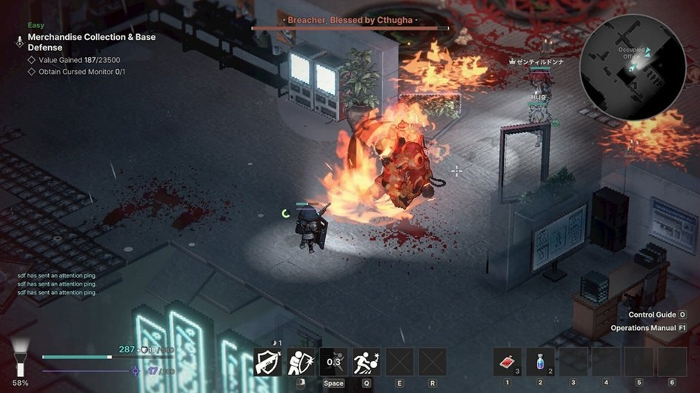
GENRE BASELINE
일반 익스트랙션 보상 구조
아이템 회수
장비 강화
생존 확률 상승
더 깊은 구역 도전
핵심은 “가지고 나와야 보존된다”는 성공/실패 긴장감이다.
침몽도시: 루시드 다이버 · Team REMnants
18

Slide 19

LUCID DIVER VARIATION
루시드 다이버식 익스트랙션 변형
일반 익스트랙션
루시드 다이버
아이템 회수
기억 회수
회수품이 단순 재화가 아니라,
캐릭터의 기억과 관계 변화로 환산된다.
장비 강화
캐릭터 회복
실패 시 재화 유실
실패 시 기억 유실
다음 출격 준비
다음 구원 시도
침몽도시: 루시드 다이버 · Team REMnants
19

Slide 20
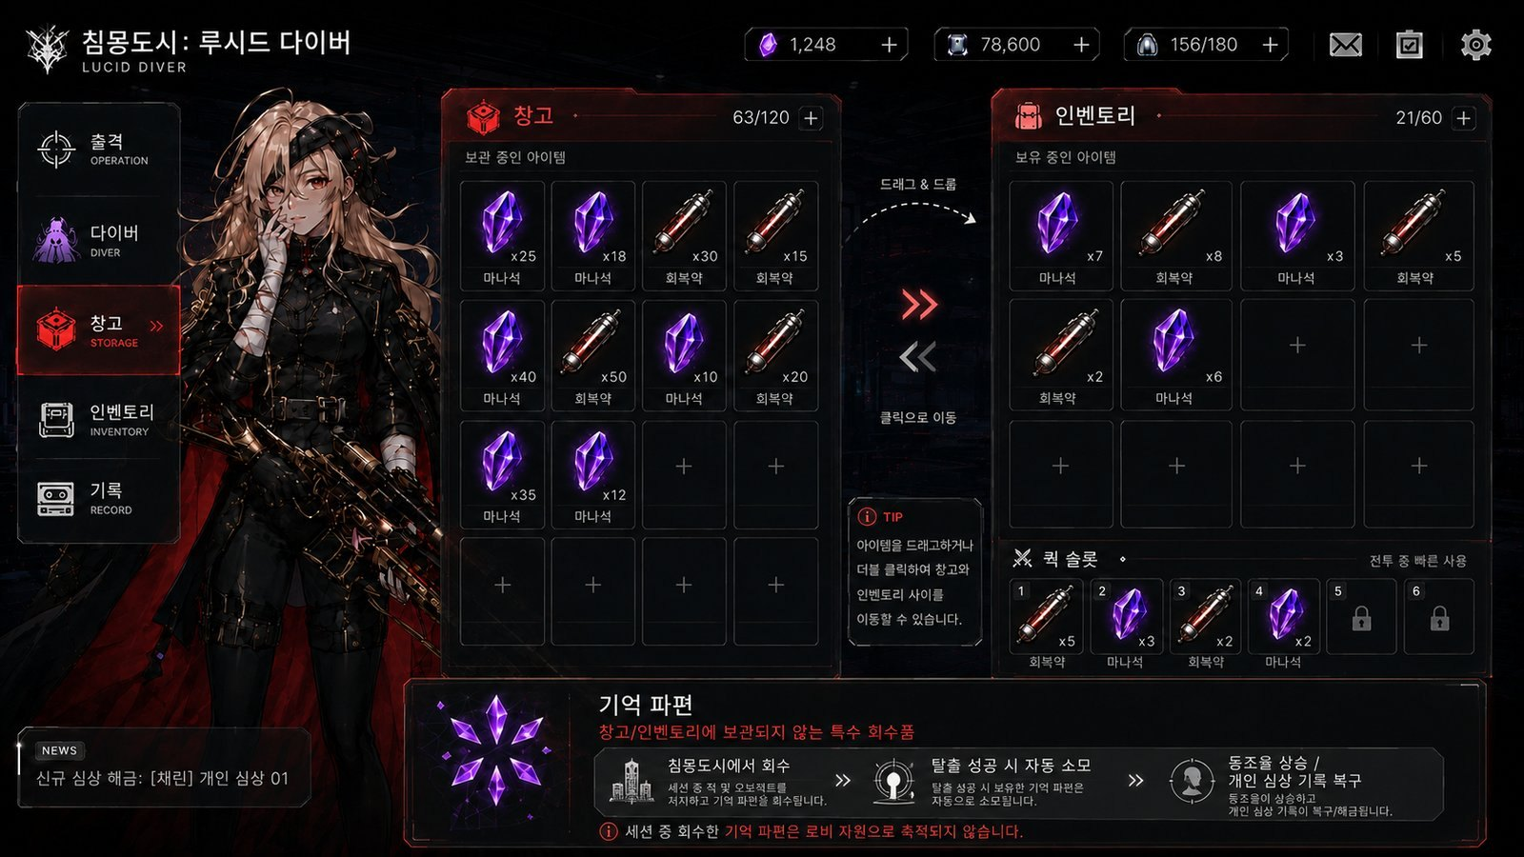
DUAL REWARD LOOP
이중 보상 루프
하나는 캐릭터를 구하고, 하나는 다음 출격을 준비한다.
기억 파편
동조율
심상 기록
대사 변화
기억 파편
마나석 / 회복약
창고 저장
슬롯 장착
다음 세션 사용
창고 UI
침몽도시: 루시드 다이버 · Team REMnants
20

Slide 21
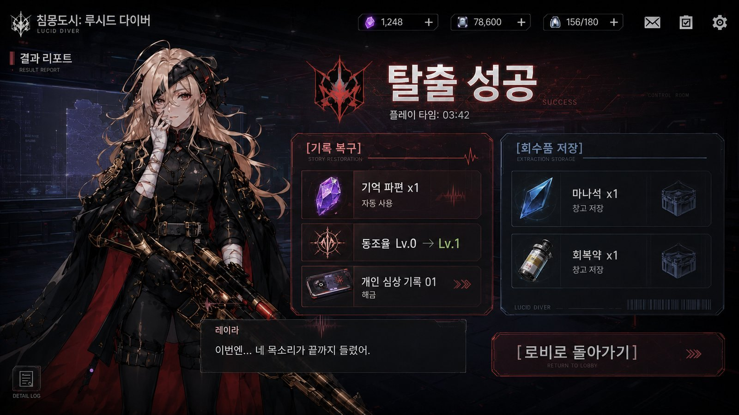
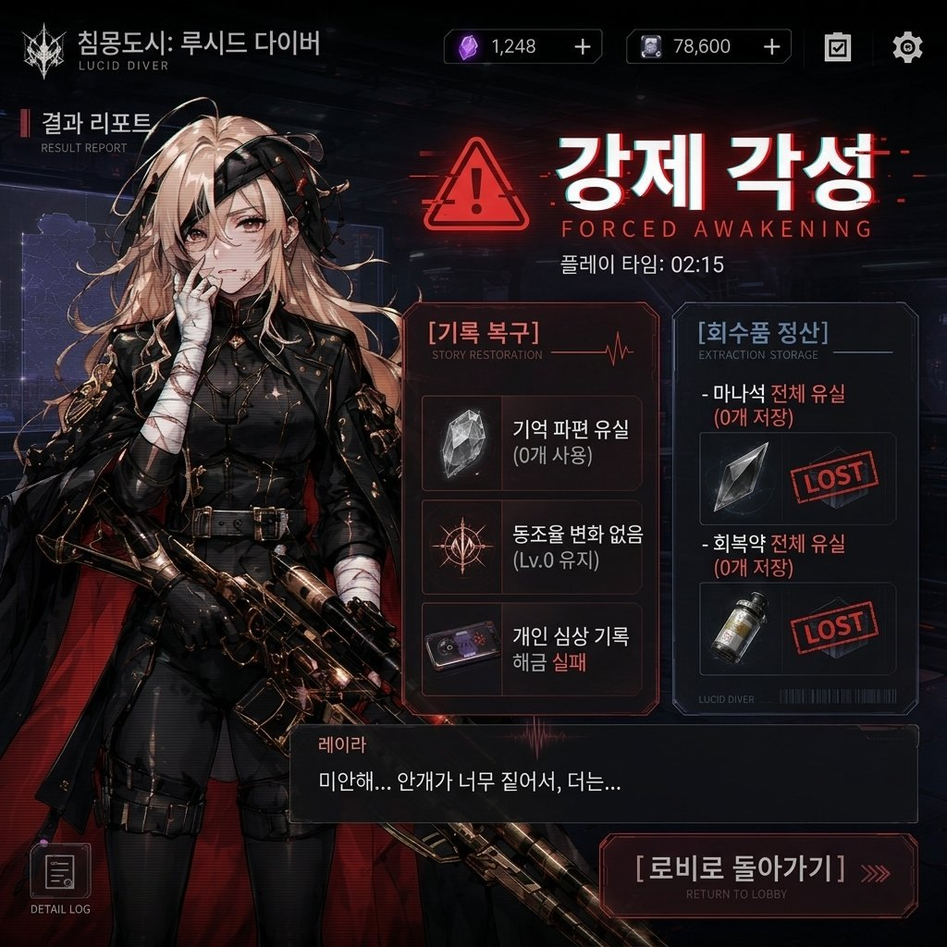
SUCCESS / FAILURE SETTLEMENT
성공 보존 / 실패 유실 구조
탈출 성공 결과창
강제 각성 결과창
항목
탈출 성공
강제 각성 실패
기억 파편
자동 소모 / 동조율 상승
유실
마나석
창고 저장
유실
회복약
창고 저장
유실
심상 기록
조건 충족 시 해금
해금 없음
귀환 대사
변화 가능
실패 대사
침몽도시: 루시드 다이버 · Team REMnants
21

Slide 22
PART 4 · 전체 게임 흐름
전체 매크로 루프
로비에서 출격하고, 기억을 회수해 생환한 뒤, 관계와 자원이 누적된다.
관제실
출격 준비
침몽도시 진입
전투 / 탐색
기억 파편 회수
탈출 판단
기록 / 창고 확인
로비 복귀
성공: 복구 / 보존
실패: 유실 / 각성
침몽도시: 루시드 다이버 · Team REMnants
22

Slide 23
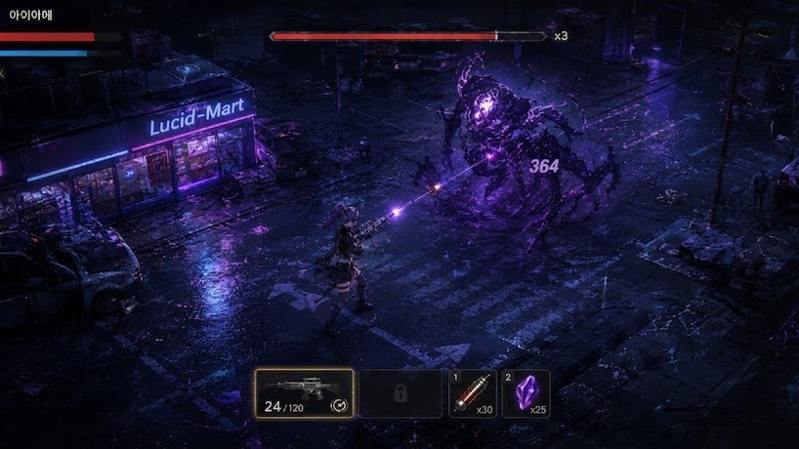
SINGLE SESSION FLOW
1회 세션 플레이 흐름
세션 목표는 “더 많이 가져갈지, 지금 탈출할지”의 판단을 만들고
결과창에서 기억/자원 정산을 체감시키는 것이다.
Spawn
이동
적 발견
조준
공격
아이템 획득
전화부스 탐색
탈출 / 각성
결과창
침몽도시: 루시드 다이버 · Team REMnants
23

Slide 24
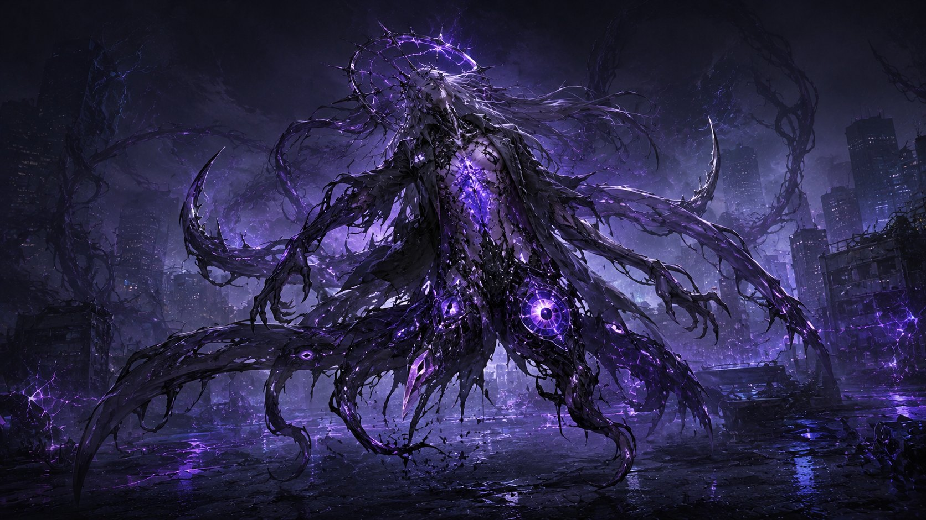
COMBAT FLOW
전투 순서도
적 감지
적 추적
플레이어 조준
마나 소비 공격
적 피격
HP 감소
P0 적 / 꿈식자 컨셉
적 사망
드랍 생성
회수
전투는 복잡한 스킬보다 P0에서 “타격 → 처치 → 드랍 → 회수”가 끊기지 않는 것이 우선이다.
침몽도시: 루시드 다이버 · Team REMnants
24

Slide 25
EXTRACTION DECISION
탈출 판단 구조
더 파밍할 것인가,
지금 전화부스로 탈출할 것인가?
회수품 보유
탈출 판단
성공: 보존
실패: 유실
침몽도시: 루시드 다이버 · Team REMnants
25

Slide 26
PART 5 · P0 버티컬 슬라이스
P0에서 검증할 것
세션에서 회수한 보상이 캐릭터의 기억, 동조율, 기록 해금, 귀환 대사 변화로 이어질 때
익스트랙션 루프와 캐릭터 애착 루프가 서로 강화되는가?
P0는 완성형 게임이 아니라, 핵심 루프가 실제로 연결되는지 검증하는 버티컬 슬라이스다.
침몽도시: 루시드 다이버 · Team REMnants
26

Slide 27
P0 CORE SCOPE
P0-Core 구현 범위
로비
출격 준비
인게임 세션
아이템 3종
탈출 / 실패
결과 정산
동조율 / 기록 01
창고 / 다음 출격
채린 1명으로 “전투 → 회수 → 탈출 → 정산 → 기록 해금 → 로비 변화”가 연결되는지 확인한다.
침몽도시: 루시드 다이버 · Team REMnants
27

Slide 28
P0 EXCLUSION
P0에서 구현하지 않는 것
• 실제 시간 루프 시스템
• 여러 다이버 구원 시스템
• 괴이 변질 캐릭터 전투
• 캐릭터 영입 / 가챠
• 다이버 교체 편성
• 선택지 기반 스토리
• 프롤로그 10단계
• Live2D / 풀보이스
• 복잡한 장비 성장
• 멀티플레이
• 보스전
• 인벤토리 그리드 / 드래그
루프와 구원 서사는 P0에서 대사, 기록, 결과창 문구로만 표현한다.
별도의 회차 시스템은 P0에서 구현하지 않는다.
침몽도시: 루시드 다이버 · Team REMnants
28

Slide 29
P0 SUCCESS CRITERIA
P0 성공 판정
기억 파편 회수 → 탈출 성공 → 동조율 상승 → 개인 심상 기록 01 해금 → 로비 대사 변화
마나석/회복약 회수 → 창고 저장 → 다음 출격에서 사용 가능
P0 성공 = 익스트랙션 보상이 캐릭터 구원 보상으로 변환되는 경험을 증명
침몽도시: 루시드 다이버 · Team REMnants
29

Slide 30
RISK CONTROL
P0 리스크 통제
리스크
대응
서사 확장으로 범위 증가
채린 1명, 기록 01만 구현
루프 시스템 오해
실제 회차 시스템은 P0 제외
괴이 변질 시스템 오해
P0에서는 설정/장기 목표로만 제시
UI 과잉 구현
P0 시스템 명세 우선
일정 불확실
팀 협의 후 마일스톤 재확정
침몽도시: 루시드 다이버 · Team REMnants
30

Slide 31
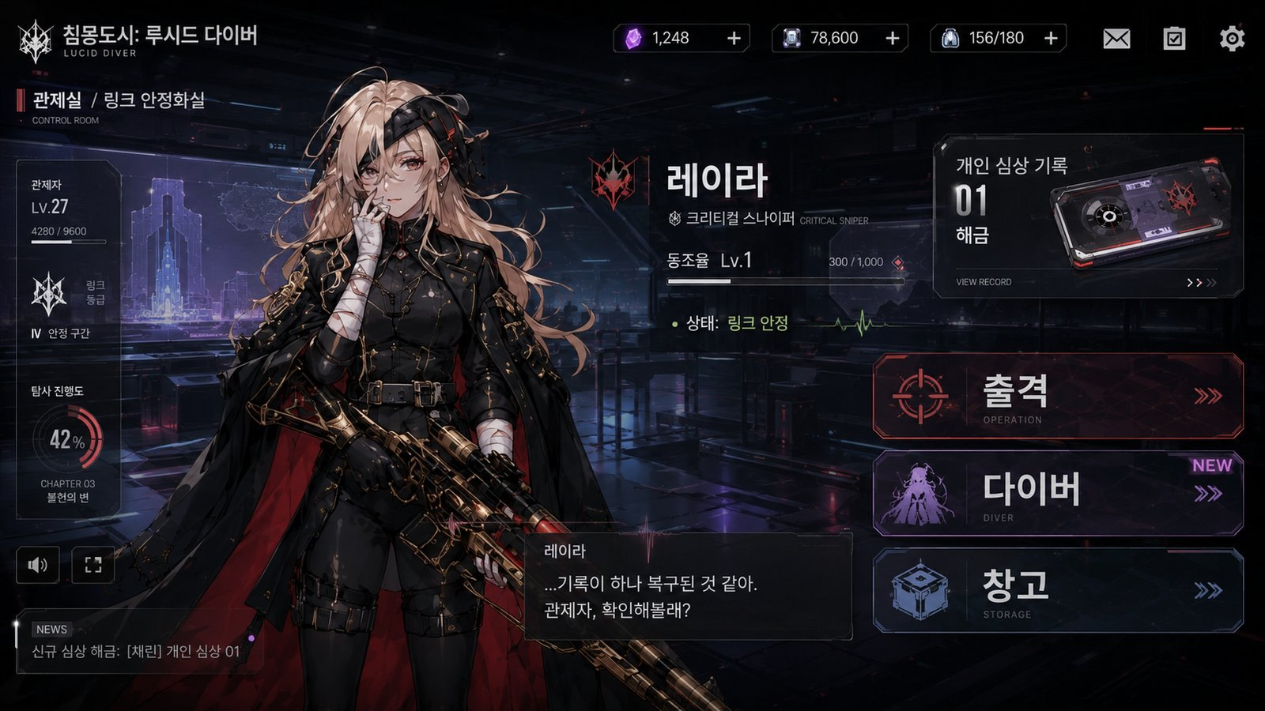
PART 6 · 주요 화면 / UI
로비 / 관제실
출격 전후로 캐릭터 변화가 체감되는 허브.
관제사의 역할과 다이버의 관계 변화를 보여주는 공간.
침몽도시: 루시드 다이버 · Team REMnants
31

Slide 32
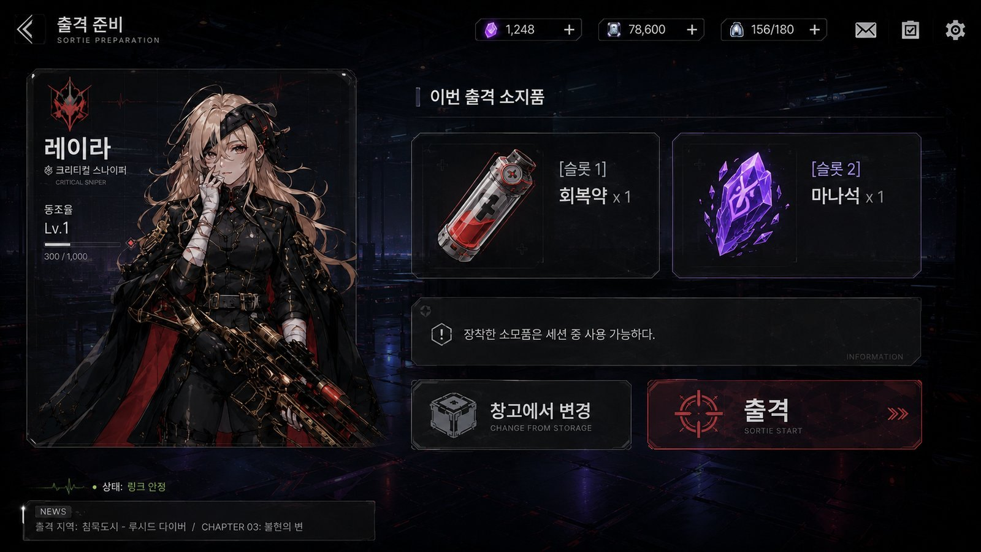
UI FLOW
출격 준비
다음 세션에 가져갈 소비 기물을 선택하는 화면.
마나석/회복약은 단순 자원이 아니라 다음 구원 시도의 준비물이다.
침몽도시: 루시드 다이버 · Team REMnants
32

Slide 33
IN-GAME HUD
인게임 HUD
전투, 기억 파편 카운터, HP/Mana, 퀵슬롯을 통해
세션 중 위험과 회수 목표를 동시에 전달한다.
침몽도시: 루시드 다이버 · Team REMnants
33

Slide 34
RESULT · SUCCESS
결과창: 탈출 성공
성공 탈출 시, 기억 파편은 자동으로 소모되어
동조율과 심상 기록으로 변환된다.
침몽도시: 루시드 다이버 · Team REMnants
34

Slide 35
RESULT · FAILURE
결과창: 강제 각성
강제 각성 시, 이번 세션에서 회수한 기억과 자원은
모두 침몽도시에 다시 가라앉는다.
침몽도시: 루시드 다이버 · Team REMnants
35

Slide 36
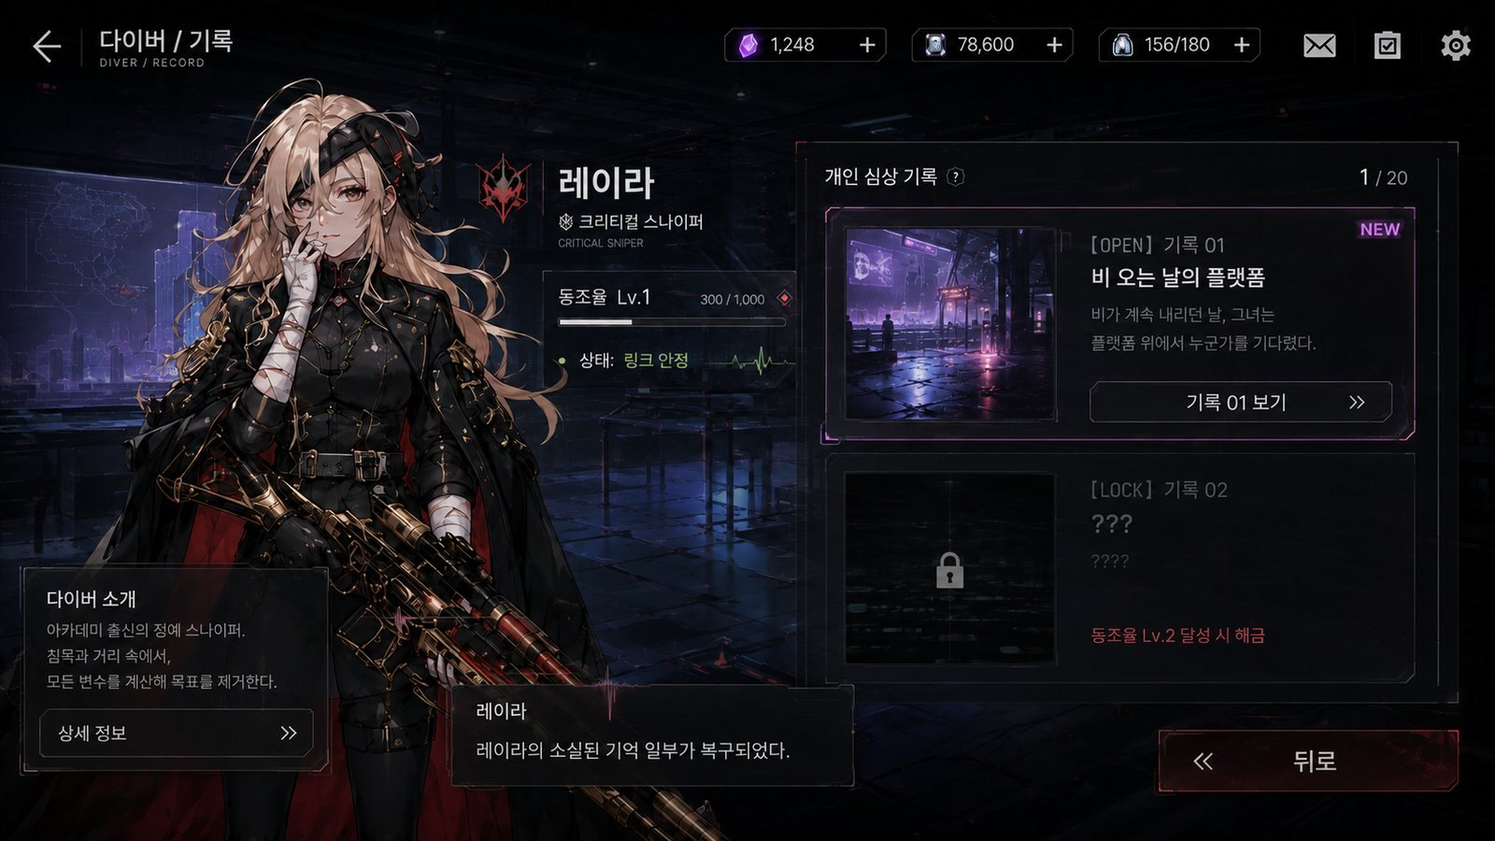
DIVER / RECORD
다이버 / 기록
동조율 상승으로 해금된 개인 심상 기록을 확인하는 화면.
P0에서는 채린의 “끊어진 귀환 로그”만 구현한다.
침몽도시: 루시드 다이버 · Team REMnants
36

Slide 37
STORAGE / INVENTORY
창고 / 인벤토리
탈출 성공으로 보존한 마나석/회복약을 확인하고,
다음 출격을 준비하는 화면.
※ UI 이미지는 목표 비주얼 레퍼런스이며, 실제 구현 범위는 P0 시스템 명세서를 우선한다.
침몽도시: 루시드 다이버 · Team REMnants
37

Slide 38
PART 7 · 트레일러 방향
30초 트레일러 콘티
0–5초
보라색 균열이 도시를 삼킨다
5–10초
채린: “왜 네 목소리가 익숙하지?”
10–18초
전투 / 기억 파편 회수 / 전화부스 탈출
0~5초: 도시가 꿈에 잠긴다
18–24초
결과창: 파편 소모 → 동조율 상승
24–30초
로비 복귀: “너, 그때도 거기 있었지.”
침몽도시: 루시드 다이버 · Team REMnants
38

Slide 39
TRAILER PRIORITY
핵심 장면 우선순위
1. 침몽도시 키비주얼
2. 채린의 귀환 로그
3. 기억 파편 회수
4. 전화부스 탈출
5. 동조율 상승
6. 로비 대사 변화
침몽도시: 루시드 다이버 · Team REMnants
39

Slide 40
PART 8 · 개발 계획
개발 마일스톤
세부 날짜는 팀 협의 후 확정. 현재는 단계 중심으로 제시한다.
M1
기획 동결
M2
P0 Core 1차 구현
M3
정산 루프 통합
M4
QA 안정화
M5
리소스 적용
M6
발표 빌드 확정
비현실적인 날짜 고정보다, P0 안정화 기준과 폐기 기준을 명확히 하는 것이 우선이다.
침몽도시: 루시드 다이버 · Team REMnants
40

Slide 41
TEAM IDENTITY
Team REMnants
REM 수면의 잔재,
꿈에 남겨진 기억을 회수하는 팀.
REM = 꿈 수면 단계
Remnants = 잔재, 남은 것들
침몽도시: 루시드 다이버 · Team REMnants
41

Slide 42
FEEDBACK REQUEST
피드백 요청 항목
1
플레이어가 다이버를 구해야 하는 서사적 동기가 설득력 있는가?
2
익스트랙션 구조가 처음 보는 사람도 이해할 수 있게 설명되었는가?
3
기억 파편 → 동조율 → 구원 루프가 보상으로 매력적인가?
4
P0에서 보여줄 범위가 적절한가?
5
퍼블리셔 관점에서 더 보고 싶은 정보는 무엇인가?
6
트레일러에서 가장 먼저 보여줘야 할 장면은 무엇인가?
침몽도시: 루시드 다이버 · Team REMnants
42

Slide 43
그녀는 당신을 기억하지 못한다.
하지만 당신은,
그녀를 다시 구하러 간다.
침몽도시: 루시드 다이버 · Team REMnants
침몽도시: 루시드 다이버 · Team REMnants
43

